Slide 1
C# SQL 프로그램
: C# SQL 수업 과제
우종훈, 허선용, 송진영, 곽상우, 이수민

Slide 2

CONTEXT
01. 프로젝트 개요 및 목표
02. 프로젝트 수행조직도
03. 고객 요구사항
04. 제작 일정
05. 프로젝트 구성도
06. GitHub 활용
07. 화면구성
08. 시연
09. 간단한 소스 설명
10. QnA

Slide 3
01. 프로젝트 개요 및 목표
01_1. 프로젝트 개요
프로그래밍 언어 C#과 DB SQL 강의를 듣고 배운 것을 활용한다.
01_1. 프로젝트 목표
프로그래밍 언어 C#과 DB SQL 강의를 듣고 배운 것을 활용하여
테이블, 프로시저, 시퀀스 조회와 DML구문이 동작하는 Application을 만든다.

Slide 4
02. 프로젝트 수행 조직도
개발(구현)
송진영
문서작성
(기획)
송진영
우종훈
허선용
곽상우
이수민
화면기능정의
(디자인)

Slide 5
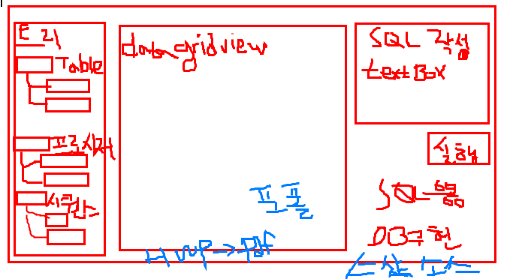
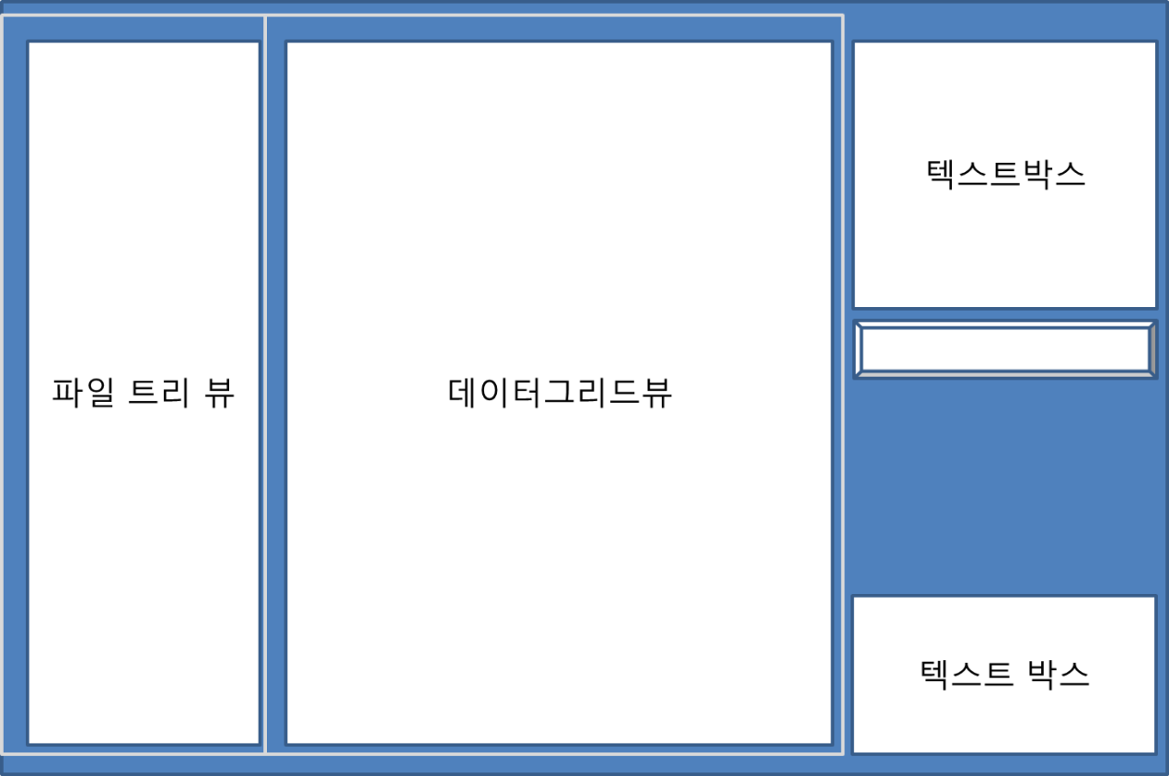
03. 고객 요구사항

Slide 6
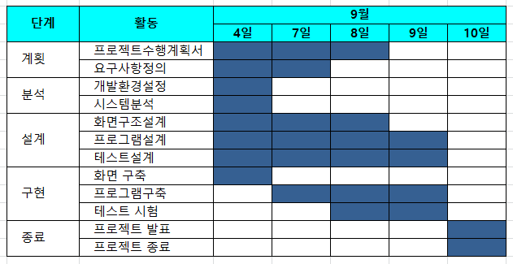
04. 프로젝트 제작 일정

Slide 7
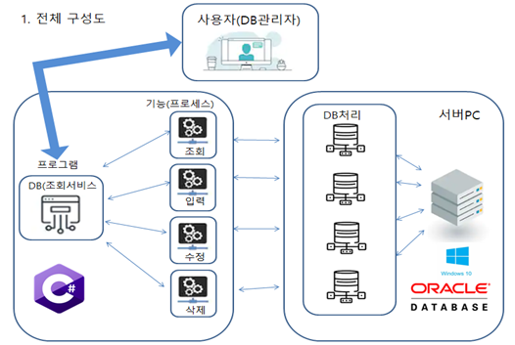
05. 프로젝트 구성도

Slide 8
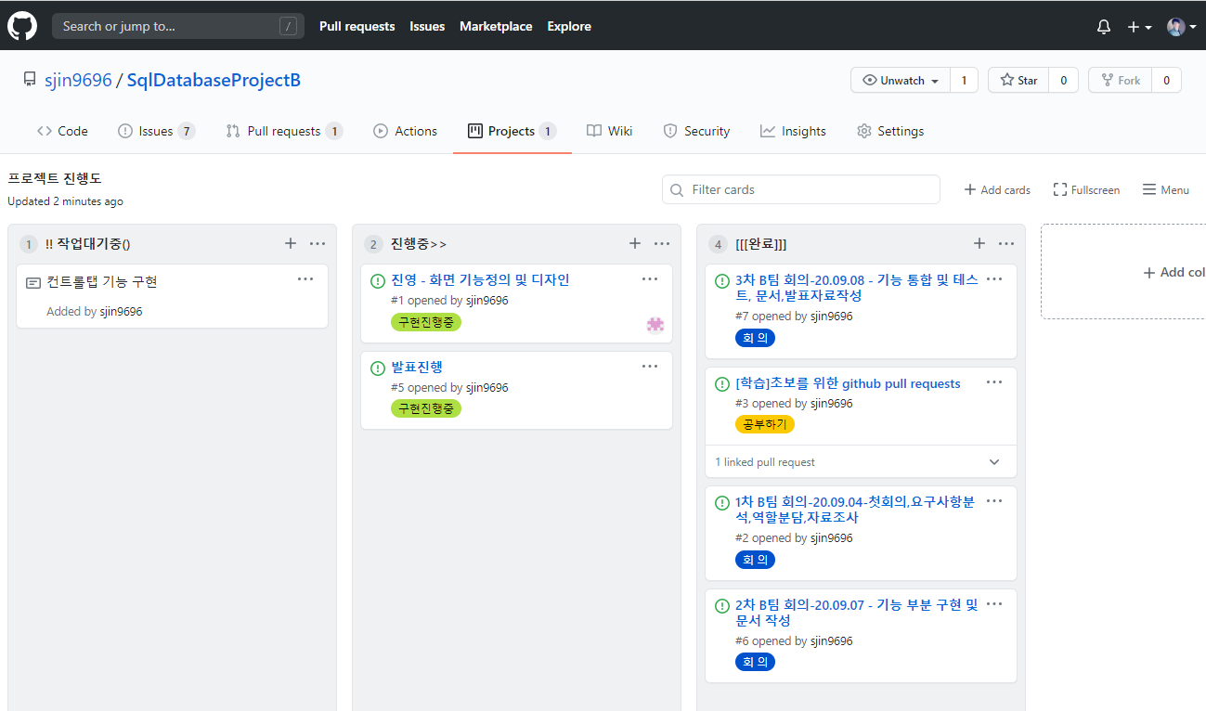
06. GitHub 활용

Slide 9
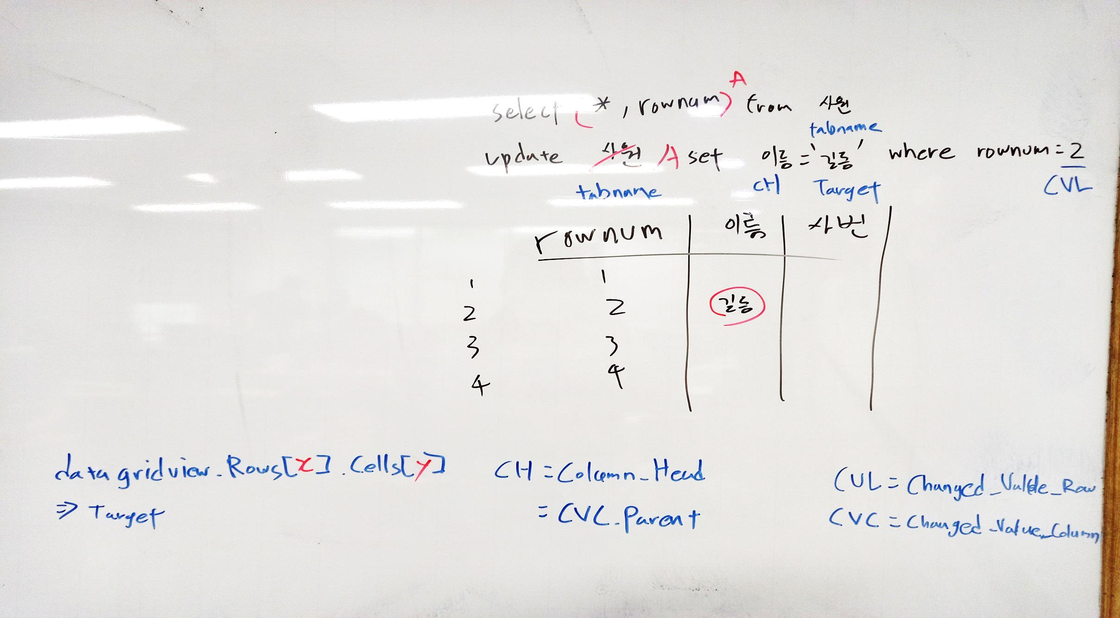
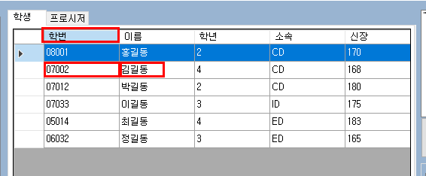
06. 팀 프로젝트 작업 하면서 기능 부분 회의진행 모습
??

Slide 10
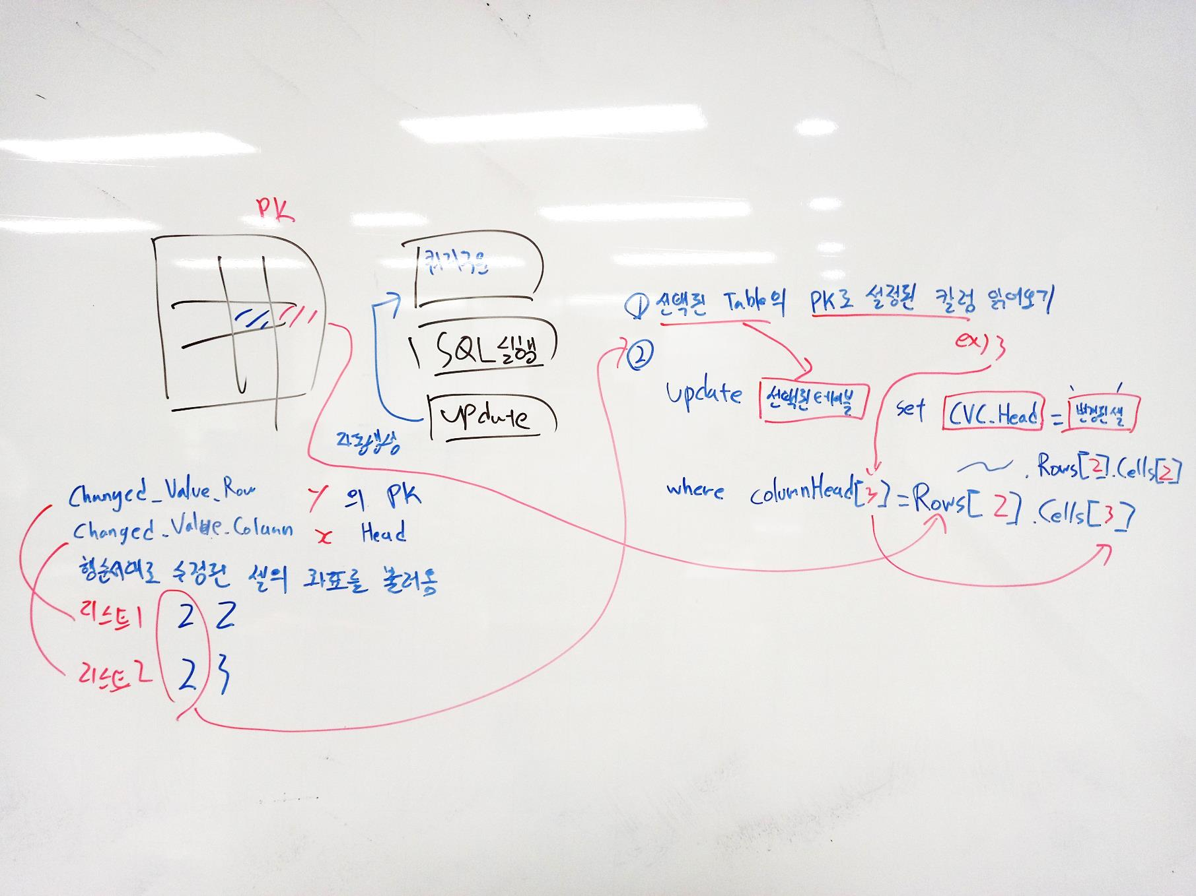

06. 팀 프로젝트 작업 하면서 기능 부분 회의진행 모습
!!

Slide 11
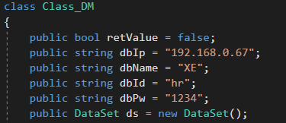
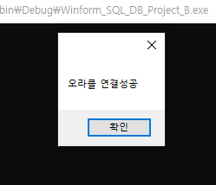
07. 프로젝트 화면 구성 - 001

Slide 12
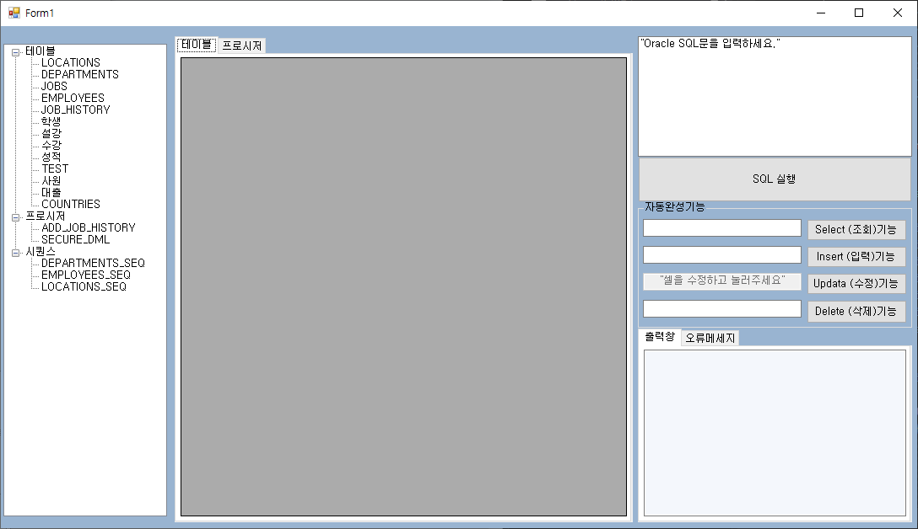
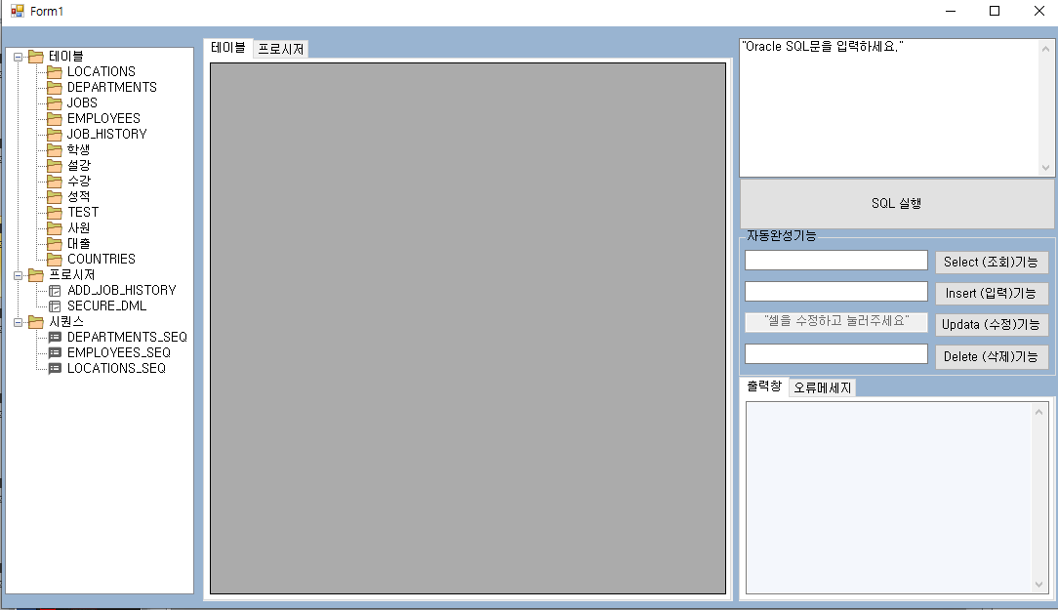
07. 프로젝트 화면 구성 - 002
DML 자동완성기능
컨트롤탭 사용

Slide 13
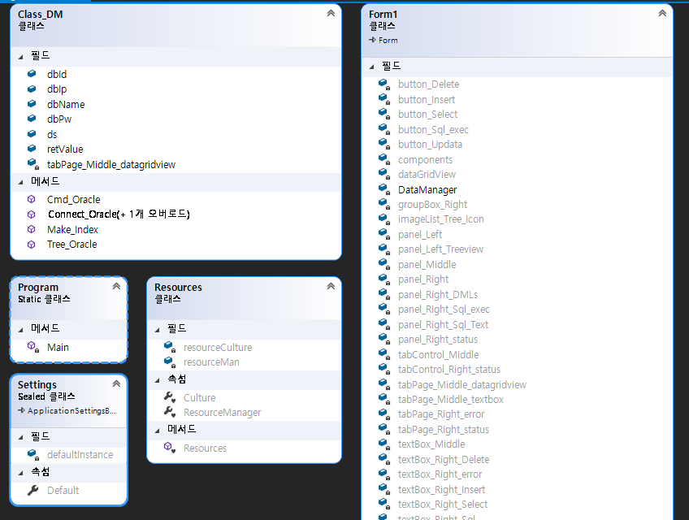
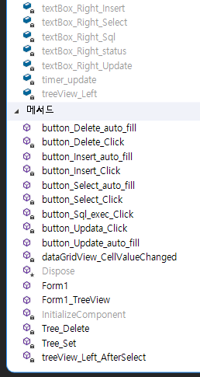
09. 소스코드 설명

Slide 14
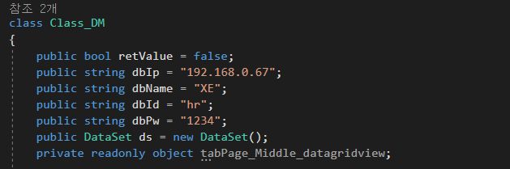

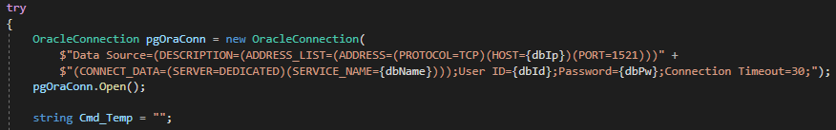
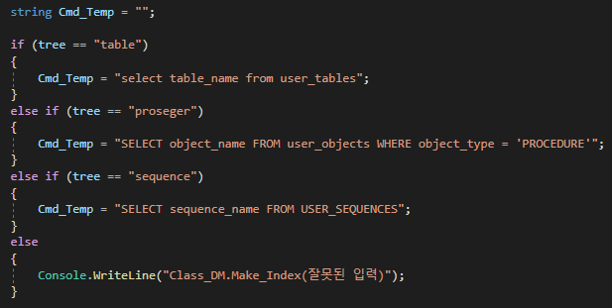
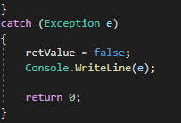
09. 소스코드 설명-001-DB연결

Slide 15

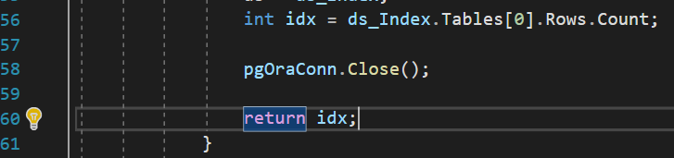
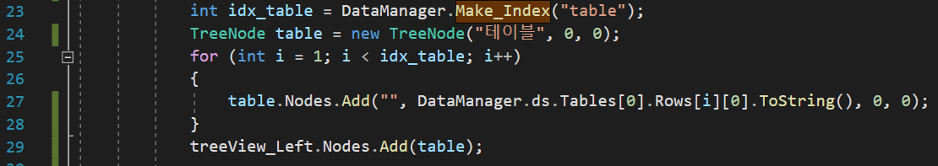
09. 소스코드 설명-001 테이블 인덱스

Slide 16
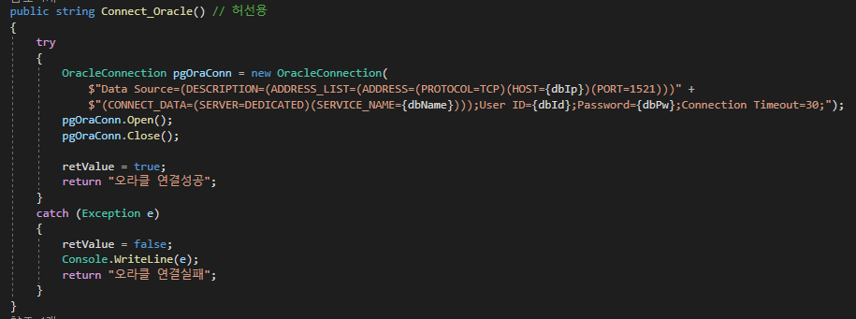
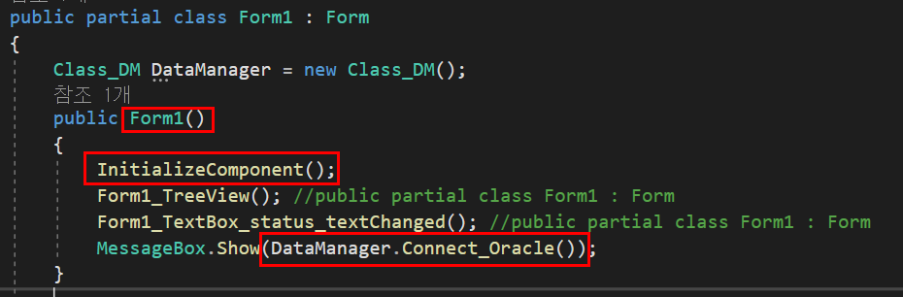
09. 소스코드 설명 – 연결 성공 실패 시 메세지박스

Slide 17
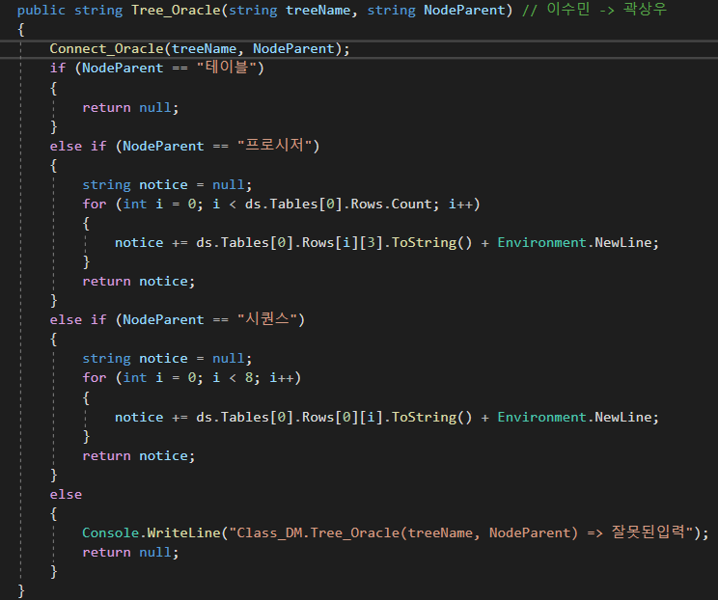
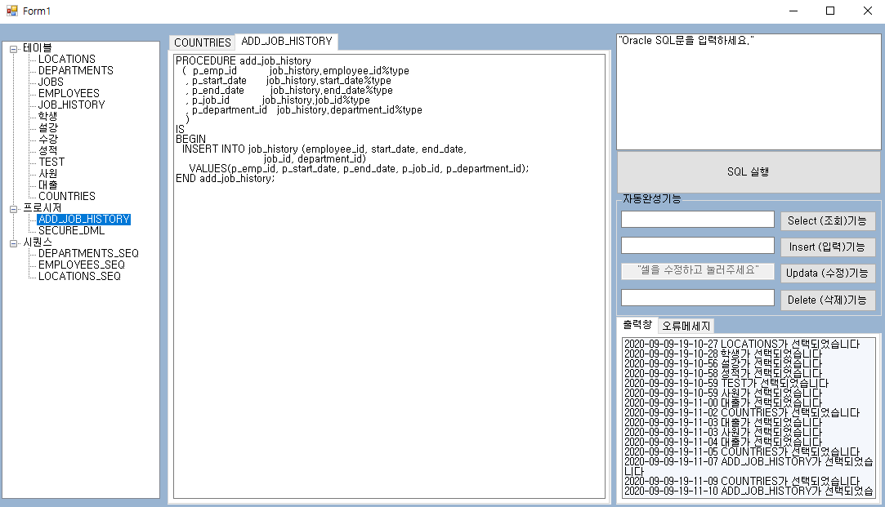
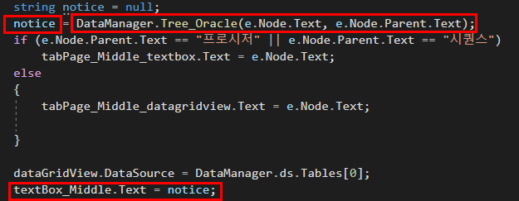
09. 소스코드 설명 – 트리 선택시 탭뷰에 표시

Slide 18
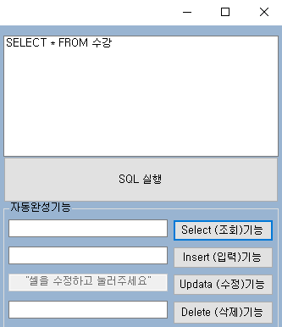
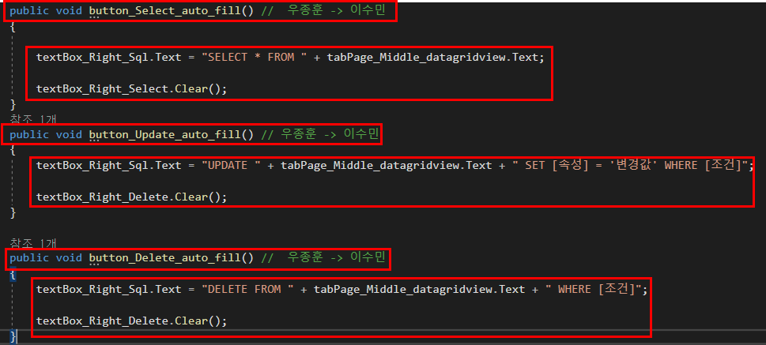
09. 소스코드 설명 – 사용자 편의 자동완성기능

Slide 19
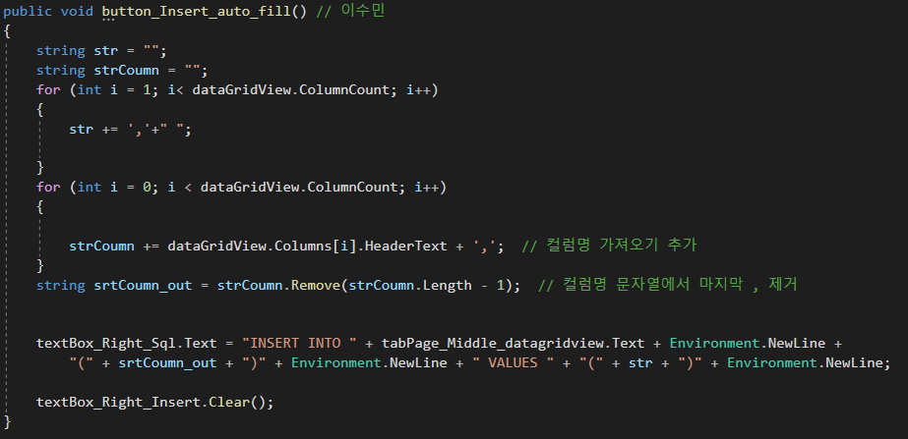
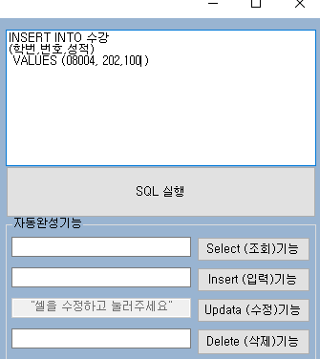
09. 소스코드 설명 – 사용자 편의 자동 완성기능

Slide 20
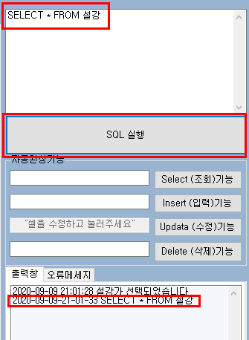
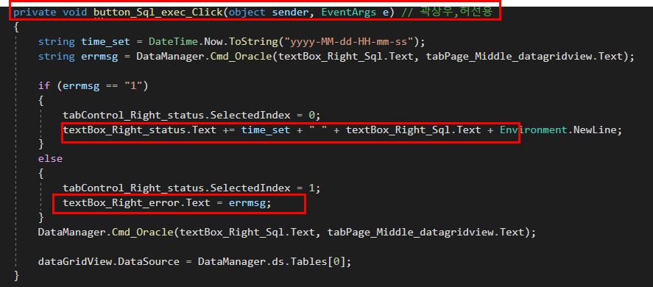
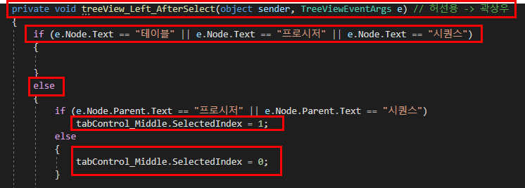
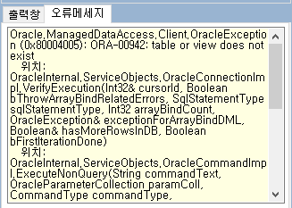
09. 소스코드 설명 – 출력창, 에러로그창 메시지 기능

Slide 21
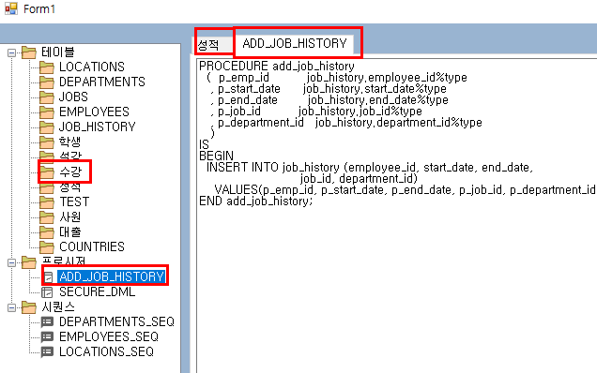
09. 소스코드 설명 – 트리 선택시 탭 전환기능

Slide 22
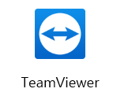
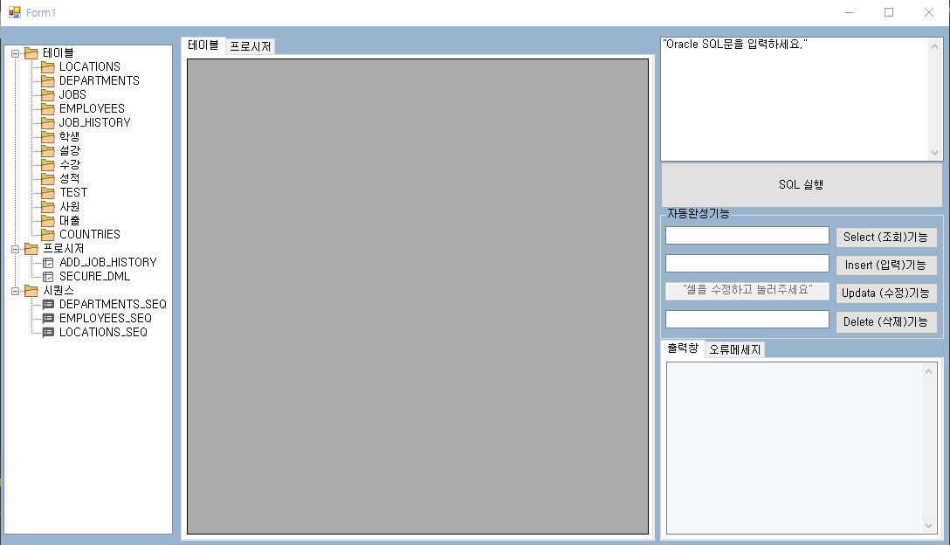

08. 프로그램 시연 – 팀 뷰어,VS2019 로 진행

Slide 23
QnA

Slide 24
감사합니다.

